Slide 1

地域ケア推進会議検討事項
＜地域の支え合い活動支援について＞
令和６年３月１8日
岡山市 保健福祉局 高齢福祉部 地域包括ケア推進課

Slide 2
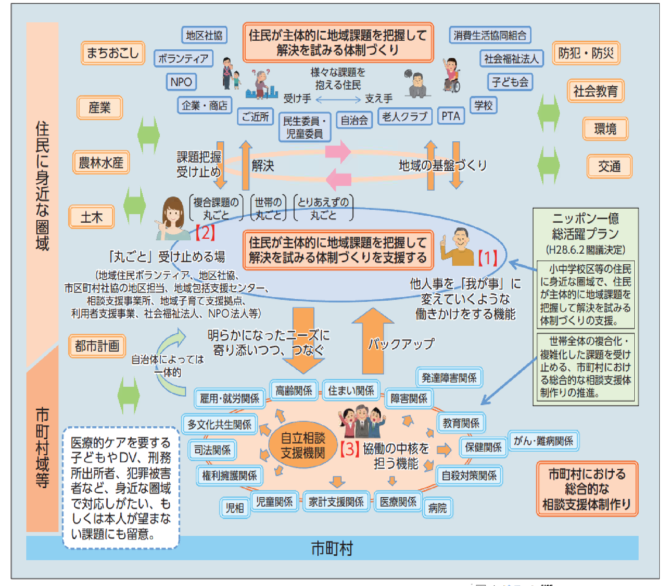
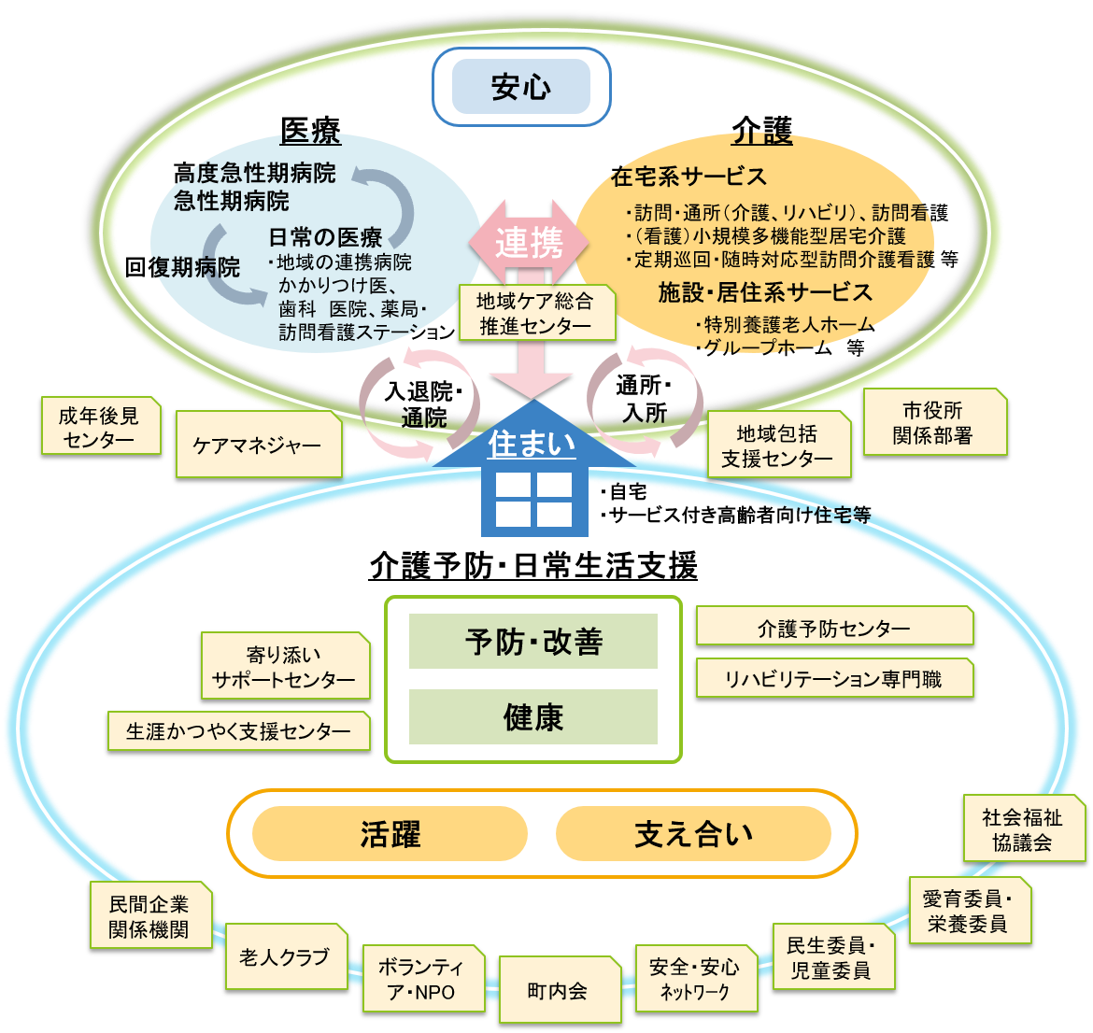
１． 地域の支え合い活動について
〇地域包括ケアシステムにおける支え合い活動
★地域支援ネットワーク（関係行政機関に加えて、当事者と家族、サービス事業者関係団体、成年後見関係者、民生委員、
地域の支え合い団体等のインフォーマルの社会資源から構成されるつながり）を構築し、ネットワークを活用して、住民
が主体的に地域課題の把握と解決をはかる活動を創出・支援する。
（図１）地域における住民主体の課題解決力強化・包括的な相談体制のイメージ
（図２）岡山市の地域包括ケアシステムのイメージ
（厚生労働白書平成30年版）
（岡山市地域包括ケア計画）

Slide 3
２． 支え合い活動を支援する事業
（１）生活支援体制整備事業
〇支え合い推進会議（協議体）を各学区で立ち上げ、地域住民同士の助け合い活動を行ってもらう
〇支え合い推進員（SC)２０名が活動の立ち上げを支援
〇第 １層協議体 ： ６福祉区単位、 第２層協議体 ： ６２地域 （R４年度末）
〇主な活動内容 ： 見守り活動、居場所・通いの場づくり、日常の困りごと支援（ゴミ出し、草刈り、買い物同行等）
（２）地域介護予防活動支援事業
〇通いの場「あっ晴れ！もも太郎体操」を運営する住民同士のグループ活動を行ってもらう
〇介護予防センター（市内３ヶ所）の専門職が実施方法のアドバイス等、活動開始時から継続的に支援
〇取組団体数 ： ３６０ （R4年度末）
〇身近な場所で気軽に介護予防に取り組むことができる通いの場の充実を図る
（３）認知症の人を地域で支える事業
〇認知症カフェ運営支援事業 : 認知症の人の家族、地域住民、専門職が集い認知症の人を支えるつながりをつくる
〇認知症サポーター活動促進・地域づくり推進事業 ： 認知症の人やその家族のニーズと地域のサポーターをつなぎ
（チームオレンジの結成）見守りや社会参加等を推進する活動をおこなう。
〇認知症地域支援推進員（地域包括支援センターに在籍）が支援
〇認知症カフェ数 ： ４３、 チームオレンジ立ち上げ数 ： ３ （R4年度末）
（４）地縁団体、他の制度・事業により推進されている活動
〇町内会
〇民生委員・児童委員
〇老人クラブ
〇愛育・栄養委員
〇おかやま健康体操等の健康づくり団体
〇安心・安全ネットワーク
〇自主防災組織
〇ボランティア養成、活動促進事業
〇公民館の地域事業
等
2

Slide 4
３－１. 地域ケア連携会議のまとめ
〇地域の支え合い活動に関する地域の課題と対策
① R５年度地域ケア連携会議では、各福祉区の地域包括支援センターごとにテーマを設定し、住民同士の支え合い活動を行っている者が集まり、それぞれ、地域の現状・活動内容・課題・解決策等の意見交換を行った。
② 集合住宅の居住者や地域活動に出てこない住民とのつながりづくり、交通の便・移動手段、担い手の不足などの課題と対策がみられた。
地域が抱える支え合い活動
の課題の例
地域で行われている対策の例
（全ての学区で行われてはいない）
防災・災害避難を目的（契機）にした支え合い・関係づくり
・マンションが多く交流が希薄で、地域の見守り体制を作るのが難しい
・自主防災活動を通じた見守りや、サロンや声掛けを通じた見守り交流を進めている
・普段からのつながりがない住民は、災害時の避難に不安・困難がある
・住民団体（協議体）による移動支援サービスを実施
・通いの場へ参加するための移動手段がない住民がいる
住民互助による日常の困りごと解決活動を促進
・アダプト事業やサロンなど様々な補助金を、年ごとに支給を受けて活動を継続
・デイ事業者が地域貢献で移動支援を行っているが、費用は持ち出しに
・認知症専門の病院が認知症カフェを実施し、地域住民が幅広に参加
地域の事業者を地域づくりの担い手に取り込む工夫
・支え合い活動の担い手不足や高齢化を懸念
・通いの場が町内の人限定だったり、空白でまったくない地区がある
・神社や個人宅（ログハウス）など、町内会の集会所以外の場所で通いの場を開催

Slide 5
３－２. 会議で話し合われた地域の実情①
福祉区ごとの会議のテーマと参加者の意見
（１）北区中央：自分が住んでいる地区の見守りについて
➀マンションが多く、かかわりや交流が難しいが、地域の方々とのコミュニケ―ションは大事。サロンを通じて見守り交流を心がけている。
②地域でできること、できないことをしっかり整理することがまずは大事だと思った。
②地域的にいろいろな世代がいるので、世代を超えたつながりの中で大きく考えていく方法もあると思う。
④地域独自に自主防災活動を通じた見守り活動をおこなっている。
⑤地域のゴミ拾い活動中に家の電気が点いているかで安否確認をする地域独自の見守り対策をしている。
（２）北区北：災害時に備えて、今からできる関係づくり
⑥大切なのは普段のつながり。いかに普段からのつながりを大事にして災害に備えるかということ。
⑦安心カプセルの更新を行い、防災の意識を高めている。
⑧岡山市の要援護者台帳リストに加え、支援してほしい人だけでのアンケートではなく支援できる人のアンケートもとり独自に取り組んでいる。
町内独自で助け合い名簿のマッチングをしている。
⑨日常的な支援ができるお助け隊をつくりたい（普段からの関係づくりになる）
⑩つながり（近助）が大事。学区単位の大きなくくりでは避難所まで歩いていけない人も出てくる。いかに近助での防災を考えていくかが大事。
（３）中区：お互いに協力し合えるネットワークづくり
⑪「旭竜助け合い隊」をR2.9に開始し、ゴミ出し、家事手伝い、草取りなどの活動を行っている。サポーター数も25名に増え令和5年4～9月実績で９１７件の活動実績がある。
⑫通いの場として普段からのコミュニケーションをとることが大事だとは思っているが、通いの場への参加をするためには、その場所まで行く移動手段も併せて考える必要がある。
⑬より参加しやすい仕組みづくりをつくるなかで、担い手不足が懸念される。高齢者だけでなく学生ボランティアや若い人など世代を超えたつながりがあってもいいのではないか。
4

Slide 6
３－３. 会議で話し合われた地域の実情②
（４）東区：通いの場についての地域の現状・課題
⑭通いの場を通して地域づくりをすすめている。東区は交通の便や通いの場が偏っているのがマップで見るとわかりやすかった。今後このマップを活用しながら進めていきたい。
⑮通いの場があったとしても通いの場まで行く手段が独居の人にはない場合がある。
⑯通いの場が、町内の人限定で通えない。地区に関係なく参加できる場所が必要。高齢者・独居で参加できていない人を地域主体で連れ出す活動も必要。
⑰防災拠点の公園や空き家を利用し「集いの場」を作るというのはどうか。
（５）南区南：人とのつながり、地域づくり活動
⑱病院が地域の人と一緒に認知症カフェを開催している。認知症になっても、付き添いの家族がいる人は外出も容易だが、いない人は家にこもるか施設にいくようになる。その点を支援する方法はないのか。
⑲歩いて行ける距離にサロン等、集いの場があれば行きやすい。子育て世代と高齢者世代、みんなが交流できる場がたくさんできるとよいと思う。
⑳世代を超えたつながりを大事にだと考え「三世代を考える会」として毎週水曜日に小学校の下校時間帯に挨拶運動をする取り組みをしている。
㉑支援者の方が一方的に押し付けるのではなく、地域の方を巻き込んで心地よく取り組まれている事例からかかわり方の柔軟性が大事だと感じた。
（６）南区西：地域と事業所のお見合い大作戦！～地域の活動について話してみよう～
㉒サロンに参加できる人に隔たりがある。サロンが遠く移動手段等がなければ参加できない人も多いので、サロンの場所を増やす必要があるのではないか。
㉓事業所としても地域貢献を行いたいと思ってる。デイの空いた車で買い物支援の取り組みを行っている。ガソリン代その他は事業所の持ち出しとなっており継続性を考えると難しい。
㉔事業所（病院）が独自に行ったアンケートでは生活支援サービスへのニーズが確実に増えている。
㉕生活支援サポートのグループを立ち上げて、単身世帯の人の困りごとに対応しているが、スタッフの確保等が難しい。団体ごとに今は行っているが、その垣根を超えていければいいと考える。
5

Slide 7
４． 議会質問・答弁の状況
〇 地域活動団体への助成・担い手の確保、活動が縮小傾向にある団体への対策について関心が高い。
〇 課題の中では、外出・移動支援に関する質疑が増加傾向にある。
※保健福祉局長答弁分
 | 質問のポイント | 答弁のポイント
R5 11月 | ・高齢者の外出機会の創出、移動手段の確保施策は。 | ・地域の通いの場づくりや敬老会支援、フレイル月間にイベント等を実施。また、地域の活動団体の活動再開・活性化に向けた支援に取り組んでいるところ。 ・移動手段の確保も課題の一つと認識
R5 9月 | ・高齢者福祉について、地域において特に重要度の高い課題、課題解決のために取り組んだ事項は何か。 | ・単身高齢者や高齢者のみ世帯が増加していることから、日常生活上の困りごと（外出、買い物、ゴミ出し等）を抱える方への支援の充実が必要。 ・担い手の確保が難しいとの声を聞いている。 ・支え合い推進員が活動事例の提供、活動意欲のある住民を団体へ照会するマッチング等の支援を実施
R5 9月 | ・民生委員のなり手不足の問題について | ・活動しやすい環境整備、活動内容の周知による不安感・負担感の軽減、改選時の手続きの改善にも取り組む。
R5 6月 | ・生活支援体制整備事業で活動している住民団体の運営費や移動支援への取組に対する助成は。 | ・団体の運営軽費への助成は考えていない。住民互助による移動支援の取組については９期ケア計画策定の中で検討する。
R5 6月 | ・「犬島で元気に暮らす会」の活動充実について。 | ・市と社協の支え合い推進員（SC)で活動が機能するよう支援する。
R5 6月 | ・老人クラブ加入者数減少の要因、加入促進の取組は。 | ・60歳過ぎても就労するライフスタイルの変化、新型コロナの影響。
R5 2月 | ・認知症になっても地域で自分らしく暮らせる社会の形成について。 | ・認知症の方の声を周囲の人・地域が正しい理解の下で受け止めることが重要。 ・本人ミーティング、チームオレンジの取組等を推進。
6

Slide 8
５． 来年度以降の支え合い活動支援について
〇第9期ケア計画で予定している新規・拡充事業
（１）生活支援体制整備事業
（２）地域介護予防活動支援事業
〇住民互助による移動支援活動を行う団体を支援する事業
を開始
＜支援内容＞
①移動支援に関する専門家（アドバイザー）の派遣
②運転ボランティアの確保・養成のための講習会の実施
③自動車保険・運転適性診断受講料の助成
〇「あっ晴れ！もも太郎体操」の活動活性化を促進
＜新たに取り組む内容＞
①新型コロナの影響等により活動を一時休止している団体
に対する再開支援
②地域ごとの健康状態等の特性を踏まえ、活動が広がって
いない地域に対して重点的な活動支援を実施
（３）認知症の人を地域で支える事業
（４）その他の事業
①認知症伴走型支援事業を開始
・認知症対応型グループホーム等の事業所を活用し、認知
症の人と家族、地域住民の生活を支援する。
②認知症サポーター活動促進・地域づくり推進事業の拡充
・チームオレンジのモデル地区数の増加
・ステップアップ講座終了者数の増加
①消費者安全確保地域協議会の設置を進める
（市民生活分野）
②要配慮者の「個別避難計画」作成を福祉事業者の専門的
知見をいかしつつ促進
（危機管理分野）
〇令和６年度の事業執行の中で新たな支援・手法を検討していく
7

